Slide 1

Проект
ДЕТИ ЦЕНЯТ Помощь»
или фото
организаци
Проект направленный на организацию
комфортной городской среды,
создание новых культурных пространств для
общения здоровых детей и детей
с ограниченными возможностями,
помощь в благоустройстве
Села Кильмезь и сохранении экологии.
При участии во
ВСЕРОССИЙСКОМ КОНКУРСЕ
«ДОБРОВОЛЕЦ РОССИИ -2018»
в номинации
«ВОКРУГ ТЕБЯ»
Регион: Удмуртская Республика
Организация : Добровольческий волонтерский отряд «ЛЕТО»
Всероссийский конкурс проектов
«Доброволец России– 2018»
1

Slide 2
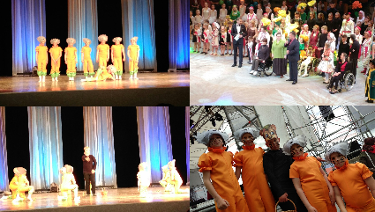
ИНФОРМЦИЯ ОБ ОРГАНИЗАЦИИ
ЗОРИНА НАДЕЖДА НИКОЛАЕВНА- руководитель проекта.
ШАНИНА АНАСТАСИЯ- руководитель отряда 12 лет
РЕУТОВА ПОЛИНА – помощник 8 лет
Добровольческий отряд «ЛЕТО» сформировался из детей от 8 до 14 лет . Из учеников Кильмезской средней школы , выступивших 31 мая 2018 года на I республиканском инклюзивном фестивале «Грани возможного: Удмуртия, мой край родной» . Организатором стал Благотворительный фонд «Подари ЗАВТРА»
Так же детей пригласили в Благотворительный волонтерский проект «Твой час», Интерактивная концертная программа студии «Бродвей-инклюзив» с участием детей с ограниченными возможностями здоровья.
Они прониклись к проблемам детей с ДЦП и ОВЗ. Обратили внимание на отсутствие комфортной среды для таких детей в селе Кильмезь.
Название организации: Добровольческий отряд «ЛЕТО»
Регион: Удмуртская Республика
Год основания организации: 2018год
Количество добровольцев: 19
Сайт: https://vk.com/id376260493
Цель : благоустройство территории в центре села Кильмезь, создание культурно-эстетичесого пространства
Миссия: создание комфортных условий для детей с ДЦП и ОВЗ. Повышение качества жизни на селе.

Slide 3
ОПИСАНИЕ ПРОЕКТА, СОЦИАЛЬНАЯ ПРОБЛЕМАТИКА ПРОЕКТА И МЕХАНИЗМ ЕЕ РЕШЕНИЯ
Краткое описание проекта –
В иду того, что дети с ДЦП и ОВЗ не всегда могут воспользоваться качелями и каруселями , добраться до мест проведения детских праздников самостоятельно. Мы решили благоустроить пустующую территорию в центре села Кильмезь и часть пришкольного участка. К нам присоединились родители с детьми ОВЗ и ДЦП
Статус проекта -стартап
Социальные проблемы проекта:
Отсутствие культурно-эстетических мест в селе.
Отсутствие спортивного оборудования ВОРКАУН для детей с ОВЗ.
Отсутствие мероприятий с детьми инвалидами
Календарный план проекта
Апрель- май: сеем рассаду для высадки в грунт.
Май-июнь: подготавливаем почву к высадке рассады и садим ее.
Июнь – июль : проводи на благоустроенной территории мероприятия с детьми ДЦП и ОВЗ, здоровыми детьми
Июль-август: строительство сцены для мероприятий села Кильмезь
Август – сентябрь: выступление детей с ОВЗ на сцене в честь школьного вечера встречи 2018г.
Результатами проекта будут пользоваться все жители села . На благоустроенной территории будут проводиться открытые мастер-классы для детей. Соревнования по шашкам и шахматам среди детей с ОВЗ. Совместные выступления на сцене села.
Социальный эффект от реализации проекта (количественные и качественные показатели)
За период реализации проекта – 5 месяцев, получателями услуг станут более 400 детей и их родителей. Итогом реализации проекта станет
улучшение социального качества жизни на селе. Что приведет к пониманию населения проблем детей с инвалидностью. Созданию новых детских
площадок

Slide 4
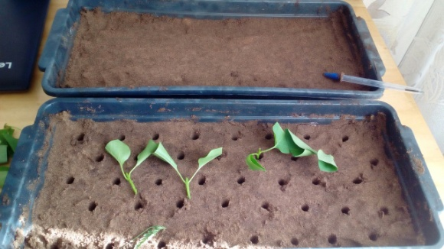
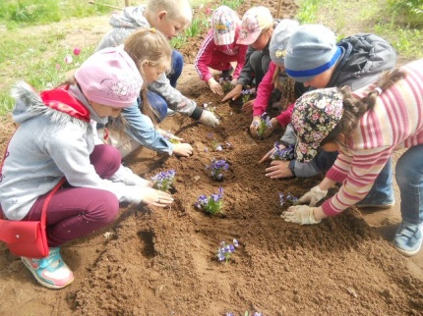
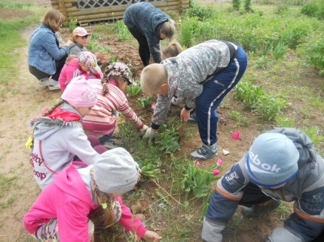
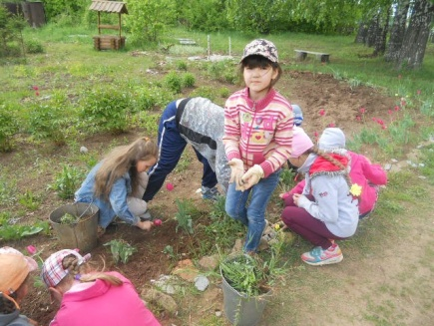
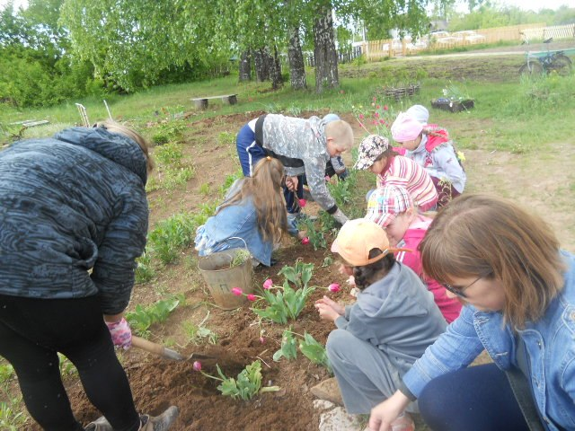
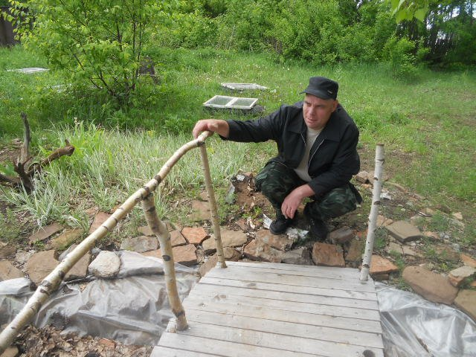
ВИЗУАЛИЗАЦИЯ проекта
Вырастив рассаду на подоконниках школы, пришло время ее высаживать. Вместе с этим, украсили территорию пришкольного участка декоративным мостиком . Родители и дети принимали непосредственное участие. На закупку рассады, мы сдали 40 килограмм стеклотары и 50 килограмм макулатуры.

Slide 5
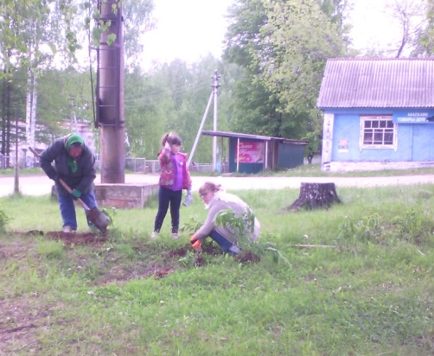
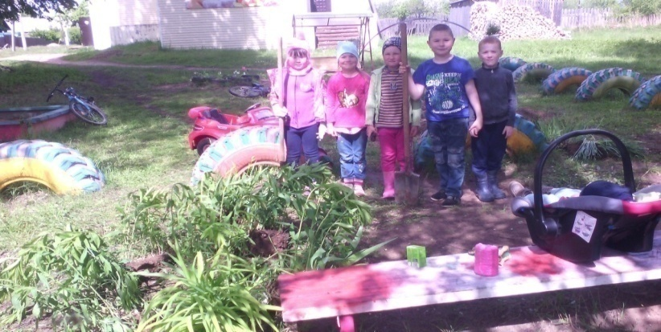
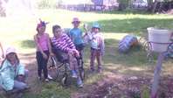
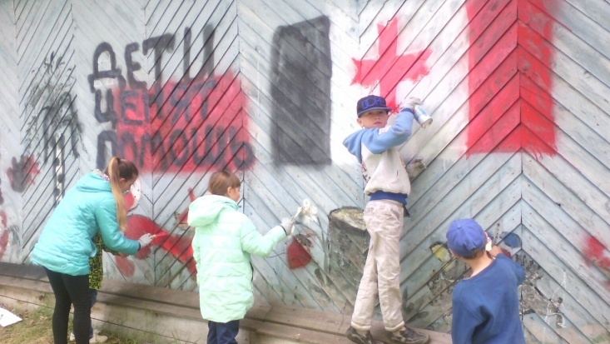
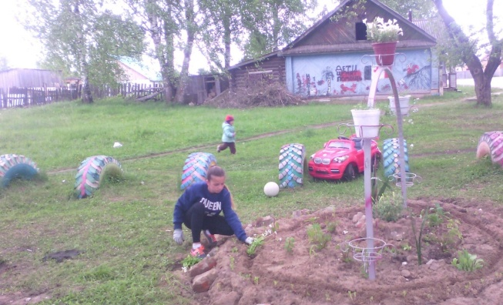
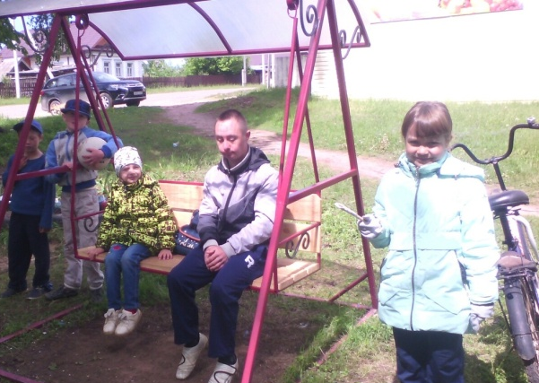
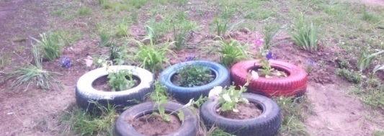
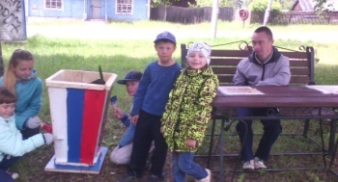
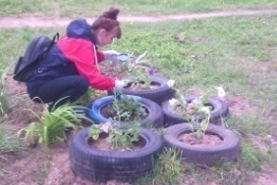
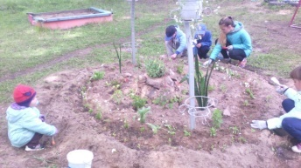
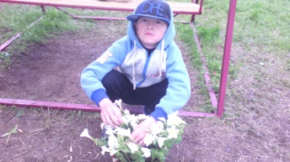
ВИЗУАЛИЗАЦИЯ проекта
Создание культурно – эстетического места в центре села Кильмезь . Изображение логотипа проекта –
как возможность привлечь внимание населения к проблемам детей с инвалидностью.
Высадка рассады на клумбы и установка качелей, стола, лавочек для проведения мастер классов,
турниров по шашкам и шахматам .

Slide 6
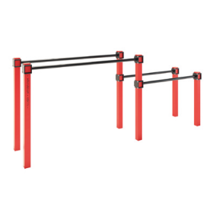
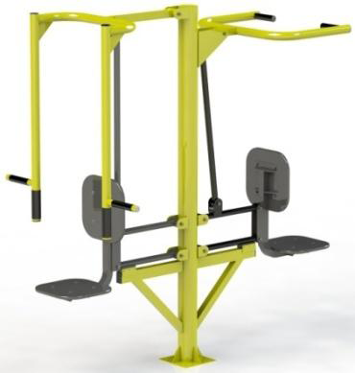
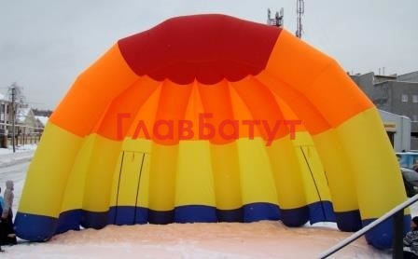
Необходимое оборудование и ресурсы проекта
Срок реализации Проекта : 5 месяцев
Требуемые средства:
215 000 рублей
Собственные средства:
30 000 рублей
Общий бюджет Проекта:
245 000рублей
Средства будут потрачены на закупку и установку оборудования ВОРКАУНТ и надувной сцены.
Комплекс 4- 55000рублей Брусья двухуровневые – 40000 рублей
Тренажер жим от груди и верхняя тяга- 50000рублей
Надувная ракушка для сцены-100 000 рублей

Slide 7
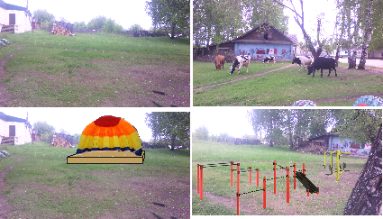

План площадки ДО И ПОСЛЕ
Жители села Кильмезь заразились нашим примером и первая детская площадка появилась на улице Станционная . Но к сожалению она предназначена для здоровых детей.

Slide 8
Текущая деятельность и Дальнейшее развитие проекта
Прогноз объема продаж
Описание текущей деятельности организации и результаты деятельности (достижения):
Весной 2018г мы сеяли и выращивали рассаду в стенах школы, начали подготовку земли к посадкам цветов. Вскопали клумбы на пришкольном участке и в центре села Кильмезь. С приходом тепла высаживали цветы в клумбы. Придумали логотип проекта и Название совместно с детьми с ОВЗ. Для приобретения семян и краски –отряд собирал и сдавал Стеклотару, макулатуру весь год.
Сюмсинская районная общественная организация Удмуртской Республиканской Общероссийской общественной организации «Всероссийское общество инвалидов» (ВОИ) способствовало установке стола и лавочки для проведения настольных игр.
Индивидуальный предприниматель установил качели и арку под цветы. У нас получился культурно-эстетический и доступный уголок в центре села. Планируется установка сцены для проведения благотворительных концертов и мероприятий.
В дальнейшем площадка станет примером для других людей.
На ней круглый год будут проводиться массовые праздники
(масленица , 9 Мая, день села Кильмезь, школьный вечер встречи, мастер классы….)
На территории находится туалет, есть подъезд для расчистки территории, освящение,
установлен пожарный гидрант, что позволит заливать часть площадки под каток . Площадка станет доступной для 560 детей и станет культурно-эстетическим местом в центре села.
В шаговой доступности находятся: детский сад и Орловский детский дом, социально- реабилитационный центр для пожилых людей.
Площадка закреплена за местной организацией инвалидов и добровольческим отрядом «ЛЕТО».
Всероссийский конкурс проектов
«Доброволец России– 2018»

